Slide 1
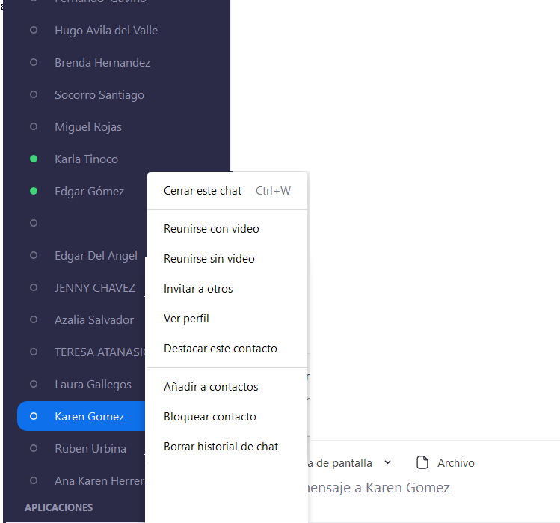
Agregar un contacto desde el Chat
En el chat, dónde aparecen los contactos, dar clic derecho, añadir contacto.

Slide 2
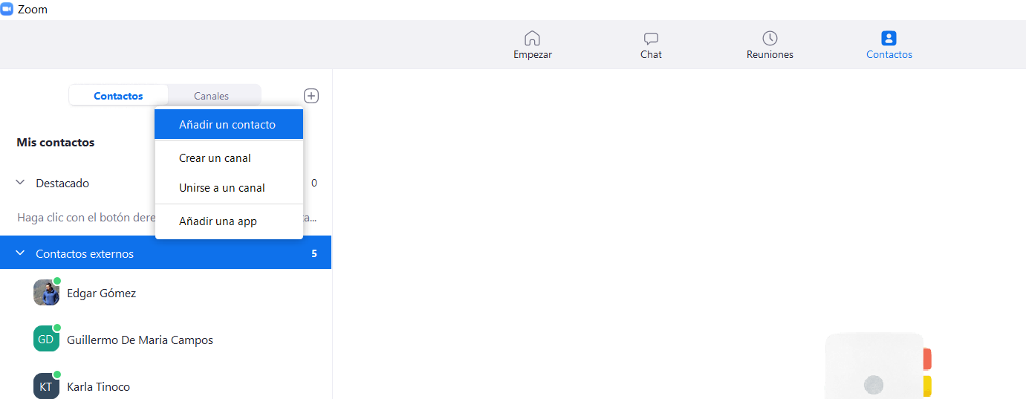
Agregar un contacto desde Contactos
Dar clic en el signo +.
Agregar Contacto

Slide 3
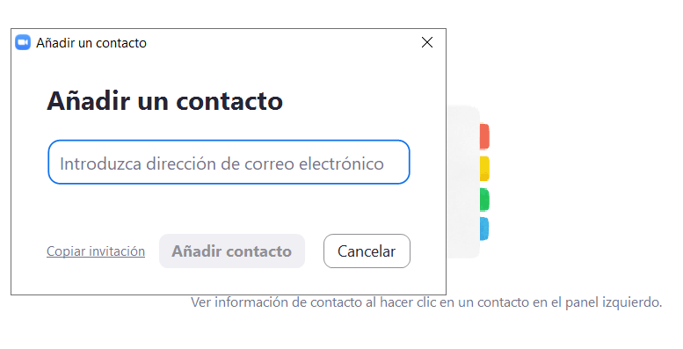
Agregar un contacto desde Contactos
Agregar el correo electrónico y dar en añadir contacto

